Slide 1
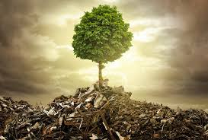
Zanieczyszczenie środowiska przyrodniczego polski
A.Zając

Slide 2
Zanieczyszczenie środowiska przyrodniczego = człowiek
!

Slide 3
zanieczyszczenia
Przemysłowe
Komunalne
Pochodzenia rolniczego
Wytwarzane przez środki transportu

Slide 4
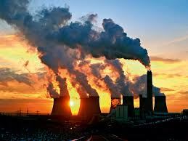
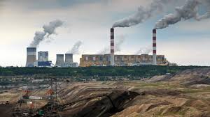
1. Zanieczyszczenia przemysłowe
Największy udział !!!
Górnictwo, hutnictwo,
przemysł chemiczny i energetyczny
Pyły, gazy
Ścieki przemysłowe
Odpady poprodukcyjne

Slide 5
Kwaśne deszcze

Slide 6
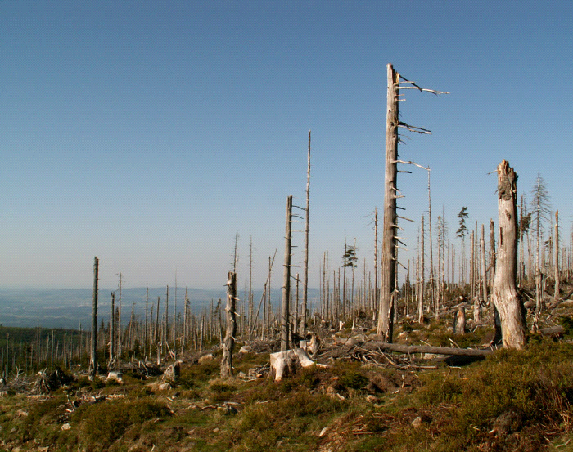
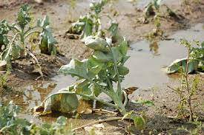
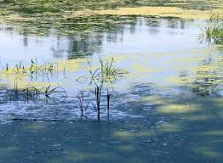

Slide 7
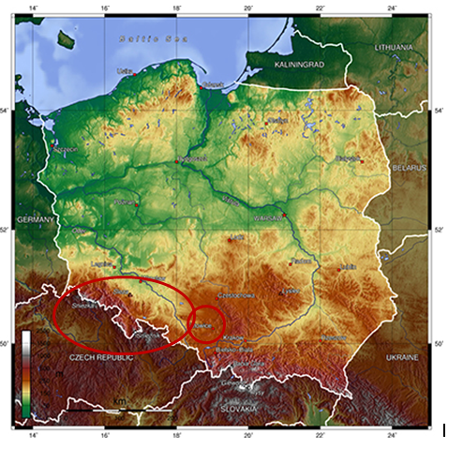

Slide 8
smog
zjawisko atmosferyczne powstałe w wyniku wymieszania się powietrza z dymem i spalinami.
pył zawieszony (PM10 i PM 2,5)
lotne zanieczyszczenia organiczne (WWA), np. benzen (C6H6) czy benzo(a) piren (C20H12)
ozon (O3)
dwutlenek siarki (SO2)
tlenki azotu (NOx)
tlenek węgla (CO)
ołów (Pb)
https://tvnmeteo.tvn24.pl/smog

Slide 12
Czy ilość zanieczyszczeń przemysłowych zmniejsza się czy zwiększa?

Slide 13
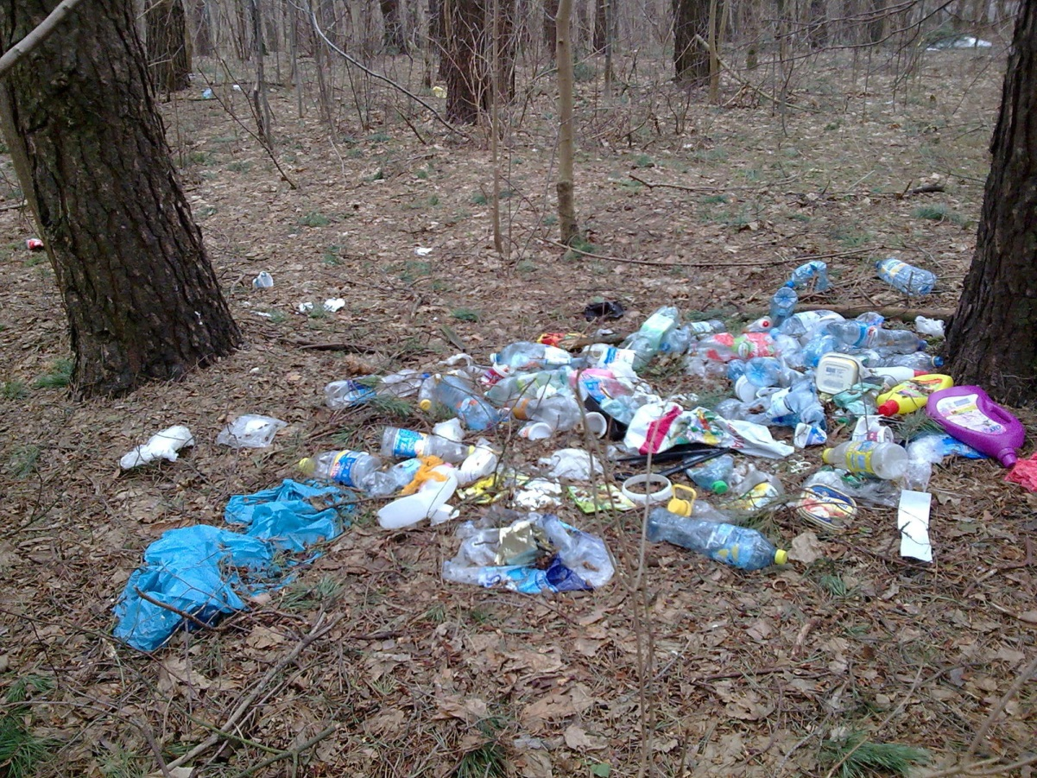
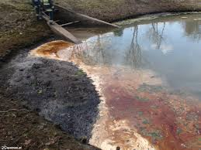
2. Zanieczyszczenia komunalne
Śmieci
Ścieki

Slide 14
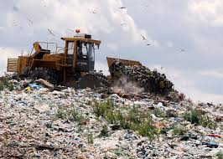
wysypiska

Slide 15
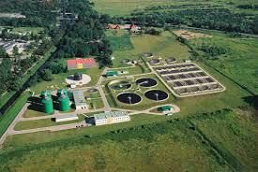
Oczyszczalnie ścieków

Slide 16
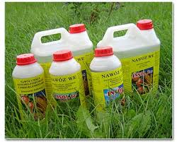
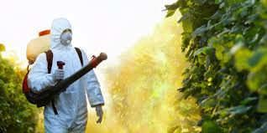
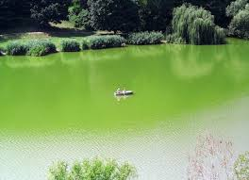
3.Zanieczyszczenia pochodzenia rolniczego

Slide 18
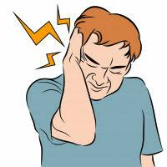
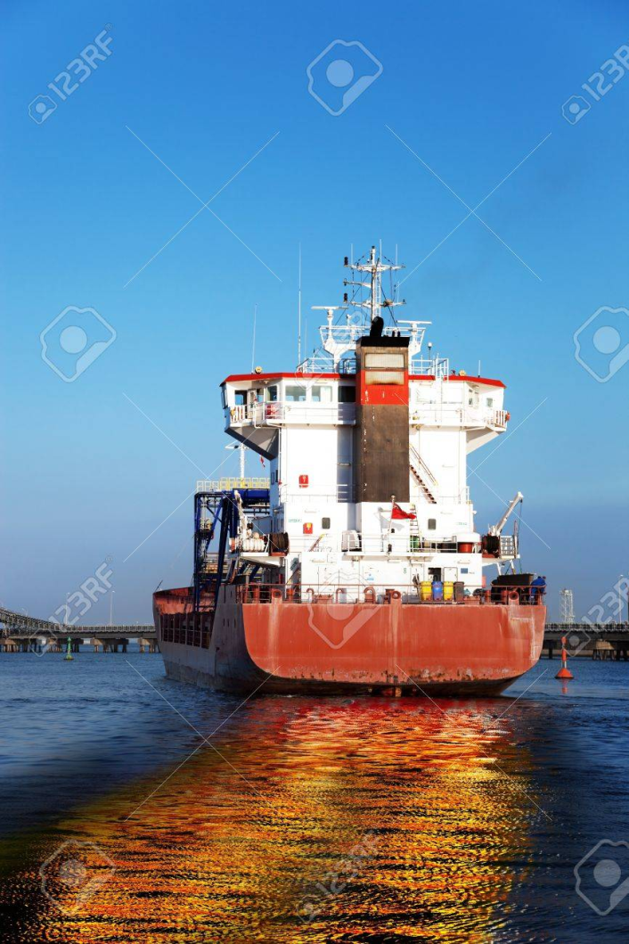
4. Zanieczyszczenia wytwarzane przez środki transportu

Slide 19
Skutki zanieczyszczeń środowiska
Wasza kolej ☺

Slide 20
+
Zdegradowana przyroda
Brzydkie otoczenie
Wpływ na zdrowie człowieka
Smog
Kwaśne deszcze
Brzydki zapach
Eutrofizacja

